Slide 1
Název šablony: Inovace v chemii 52/CH24/22. 3. 2013, Vrtišková
Vzdělávací oblast: Člověk a příroda
Název výukového materiálu: Chemické sloučeniny
Autor: Mgr. Eva Vrtišková
Předmět: Chemie Třída:VIII.
Tematický okruh: Chemické sloučeniny
Téma: Dvouprvkové sloučeniny
Druh výukového materiálu: prezentace
Použití ICT: interaktivní tabule, prezentace v .ppt, interaktivita
Didaktické, metodické poznámky (popis použití výukového materiálu ve výuce): výklad -doplňuje učivo o halogenidech, oxidech a sulfidech, seznamuje žáky se známými zástupci těchto skupin chem.sloučenin a jejich významem pro člověka.
Použité zdroje:
- Chemie, učebnice pro osmý ročník ZŠ a víceletá gymnázia. FRAUS 2006, Plzeň.
- Poznámky k učebnicím chemie (vlastní)

Slide 2
Dvouprvkové sloučeniny
Halogenidy, oxidy a sulfidy

Slide 3
Halogenidy
Sloučeniny halogenů s ostatními prvky
Soli kyselin fluorovodíkové…..fluoridy
chlorovodíkové….chloridy
bromovodíkové….bromidy
jodovodíkové ……jodidy
Oxidační číslo halogenů v halogenidech = -I
Oxidační číslo sloučeného prvku = kladné a hodnota odpovídá koncovce přídavného jména
+I - +VIII

Slide 4
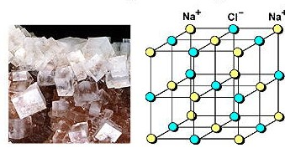
Halogenidy
Chlorid sodný NaCl
Bílá krystalická pevná látka
Rozpustný ve vodě
V přírodě nerost halit
Těžba z mořské vody
Výroba hydroxidu sodného, potravinářství, posyp silnic(technický)

Slide 5
Halogenidy
Sloučeniny halogenů se stříbrem zejména bromid stříbrný AgBr reagují na světlo – využití na výrobu fotografických materiálů
Chlorid kobaltnatý CoCl₂
Indikátor vlhkosti- barevná změna podle obsahu vody
2 molekuly vody – modrý
6 molekul vody- červený

Slide 6
Halogenidy
Chlorid amonný NH₄Cl
Čištění povrchů při pájení – salmiak
Součást náplně suchých článků (baterií)
Regulátor kyselosti
Výroba lékořicových bonbónů(E510)

Slide 7
Oxidy
Sloučeniny kyslíku s ostatními prvky
Oxidy kovů – zásadotvorné ( reakcí s vodou vzniká hydroxid)
Oxidy nekovů – kyselinotvorné (reakcí s vodou vzniká kyselina)
Kyslík v oxidech má oxidační číslo –II

Slide 8
Oxidy
Oxid uhličitý CO₂
Plynná, bezbarvá látka, nedýchatelný, součást vzduchu (0,03%)
Větší hustota než voda, částečně rozpustný ve vodě
Vzniká při dýchání, hoření,
Základní reaktant při fotosyntéze
Použití: hasicí přístroje, chlazení (suchý led),výroba perlivých nápojů(E290)
Skleníkový efekt

Slide 9
Oxidy
Oxid siřičitý SO₂
plynná, bezbarvá a ostře páchnoucí látka, jedovatá
Spalování nekvalitního uhlí – kyselé deště
Výroba celulózy, papíru, síření sudů
Energosádra – z oxidu siřičitého a vápence v odsiřovacích zařízeních ( stavebnictví)

Slide 10
Oxidy dusíku
Dusík tvoří zdraví škodlivé oxidy, do ovzduší se dostávají spalinami – kyselé deště
Oxid dusný N₂O – bezbarvý plyn, příjemné vůně, nasládlé chuti - rajský plyn – anestetikum, příprava šlehačky
Oxid dusnatý NO – bezbarvý plyn, oxiduje na oxid dusičitý
Oxid dusitý N₂O₃ – kapalina, snadno se rozkládá
Oxid dusičitý NO₂ – plyn
Oxid dusičný N₂O₅ – bezbarvá krystalická látka

Slide 11
Oxidy
Oxid vápenatý CaO
Bílá práškovitá látka
Technický –pálené vápno
Hašením- vápno hašené(hydroxid vápenatý)
Použití ve stavebnictví
Sklářství
Vápnění půdy
Potravinářství (samoohřívací konzervy,regulátor kyselosti E529)

Slide 12
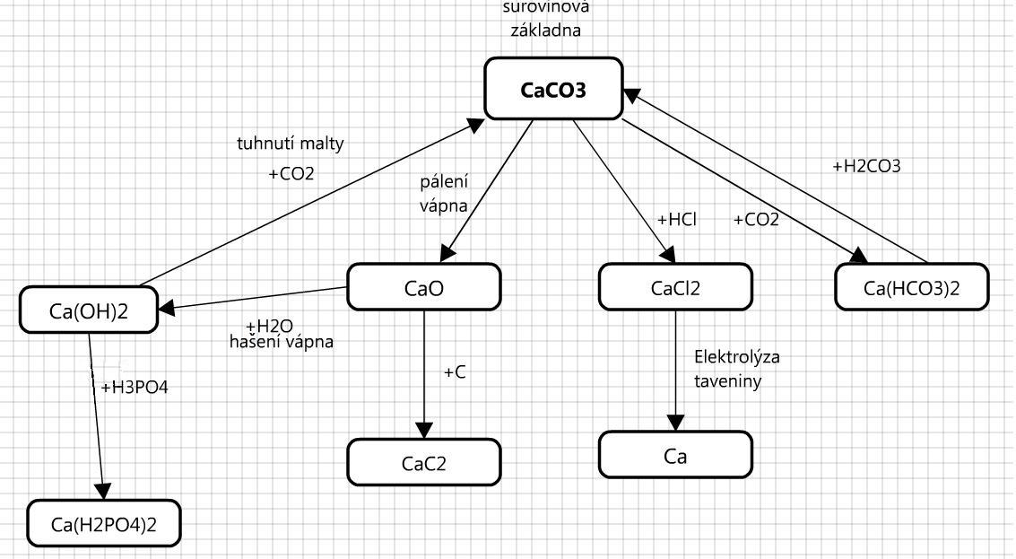
Oxidy

Slide 13
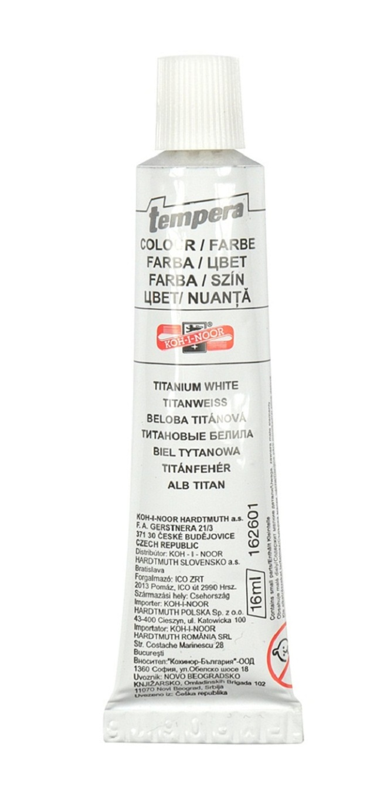
Oxidy
Oxid titaničitý TiO₂
Bílý, jemný prášek,
bez zápachu a chuti
Nejedovatý
Titanová běloba – pigment
používaný pro zvýšení zářivosti
a bělosti výrobků(E171)

Slide 14
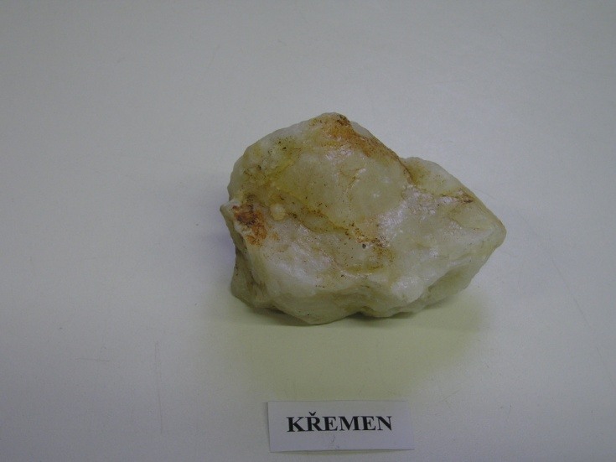
Další oxidy
Oxid hlinitý Al₂O₃
Velmi tvrdá látka – nerost korund – odrůdy safír, rubín, smirek
Použití. Porcelán, zubní cementy, barviva, výroba hliníku
Oxid křemičitý SiO₂
Pevná, chemicky stálá látka
Nerost křemen, různé barevné odrůdy
Složka písků, žuly, jiných hornin
Použití : sklářství
Barevné odrůdy - šperky

Slide 15
Sulfidy
Sloučeniny síry s ostatními prvky
Odvozeny od kyseliny sirovodíkové H₂S
Síra v sulfidech má oxidační číslo –II (jako kyslík v oxidech)
V přírodě nerosty – pro výrobu kovů

Slide 16
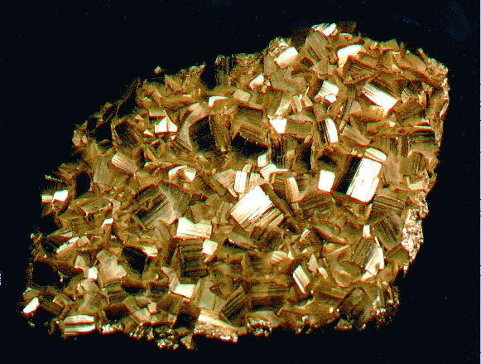
Sulfidy
Sulfid železnatý FeS₂ (disulfid)
nerost pyrit
Křehký, zlatá barva – kočičí zlato
Dříve k výrobě kyseliny sírové
Železná ruda

Slide 17
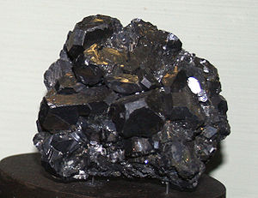
Sulfidy
Sulfid olovnatý PbS
Nerost galenit
Těžký, šedý nerost, kovový lesk
Výroba olova
Výroba akumulátorů(autobaterie)
Výroba nábojů
Pohlcuje rentgenové záření

Slide 18
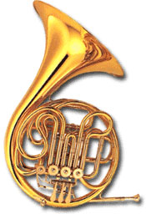
Sulfidy
Sulfid zinečnatý ZnS
Nerost sfalerit
Hnědě žlutý až šedavě černý nerost
Vysoký lesk
Ruda zinku
Výroba luminoforů ( z pohlceného záření vytváří světlo)- hodinové ručičky, obrazovky, zářivky
Zinek – pozinkovaný železný plech – okapy
Výroba slitiny – mosaz( Cu+Zn)

Slide 19
Procvičení
 | Cl^{-I} | O^{-II} | Br^{-I} | S^{-II} | F^{-I}
Al^{+III}
K^{+I}
Ca^{+II}
Pb^{+IV}
Cr^{+VI}
Na^{+I}

Slide 20
Použité zdroje
http://www.komenskeho66.cz/materialy/chemie/WEB-CHEMIE8/obrazky/NaCL2.jpg
http://nd01.jxs.cz/351/619/4c813067f5_45408488_o2.jpg
http://www.koh-i-noor.cz/media/images/shop/016260100000.jpg
http://www.ped.muni.cz/wbio/studium/stud_mat/Mat-mat/Kameny/kremen2.jpg
http://nd04.jxs.cz/385/696/8eaca535b9_71619307_o2.jpg
http://upload.wikimedia.org/wikipedia/commons/thumb/e/e7/Galenit_4.jpg/300px-Galenit_4.jpg
http://chemickeprvky.euweb.cz/obrazky/mosaz.jpg

